Slide 1

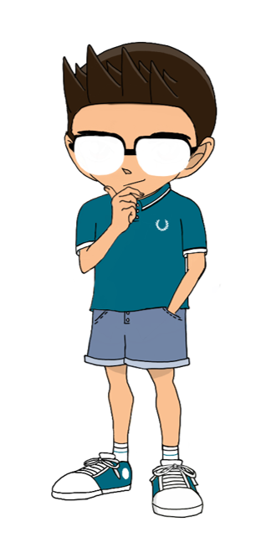

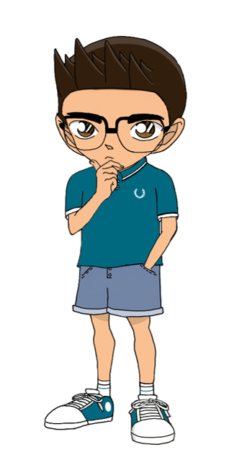
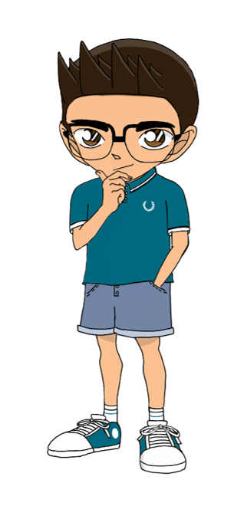


TEMA 7:
Trigonometría
RAZONES TRIGONOMÉTRICAS EN ÁNGULOS AGUDOS
RELACIONES TRIGONOMÉTRICAS FUNDAMENTALES
RESOLUCIÓN TRIÁNGULOS RECTÁNGULOS

Slide 2


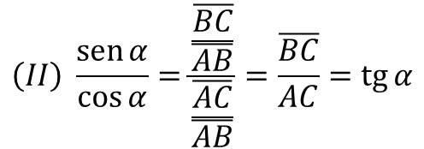

TEMA 7: Trigonometría
Los valores de sen, cos y tg de un mismo ángulo están relacionados entre sí. Las relaciones que los unen son llamadas relaciones fundamentales.
$$\left(I\right) {\left(sen α\right)}^{2}+{\left(cos α\right)}^{2}=1$$
$$\left(II\right) \frac{\operatorname{sen}{α}}{\cos{α}}=\operatorname{tg}{α}$$
Estas relaciones son fáciles de demostrar:
B
$$\left(I\right) {\left(sen α\right)}^{2}+{\left(cos α\right)}^{2}={\left(\frac{\overline{BC}}{\overline{AB}}\right)}^{2}+{\left(\frac{\overline{AC}}{\overline{AB}}\right)}^{2}=\frac{{\overline{BC}}^{2}+{\overline{AC}}^{2}}{{\overline{AB}}^{2}}=\frac{{\overline{AB}}^{2}}{{\overline{AB}}^{2}}=1$$
$$\left(II\right) \frac{\operatorname{sen}{α}}{\cos{α}}=\frac{\frac{\overline{BC}}{\overline{AB}}}{\frac{\overline{AC}}{\overline{AB}}}=\frac{\overline{BC}}{AC}=\operatorname{tg}{α}$$
$$α$$
A
C

Slide 3
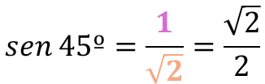






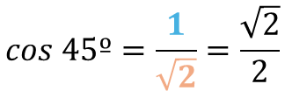
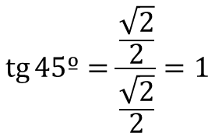
TEMA 7: Trigonometría
Los triángulos rectángulos cuyos ángulos agudos son 45°, 30° o 60° aparecen con
mucha frecuencia, por lo que resultan especialmente interesantes en geometría.
RAZONES TRIGONOMÉTRICAS DE 45º
$$sen 45º=\frac{1}{\sqrt{2}}=\frac{\sqrt{2}}{2}$$
$$1$$
$\frac{\sqrt{2}}{2}$
h
$$45º$$
1
$$cos 45º=\frac{1}{\sqrt{2}}=\frac{\sqrt{2}}{2}$$
1
$\frac{\sqrt{2}}{2}$
$$45º$$
1
$$\operatorname{tg}{45º}=\frac{\frac{\sqrt{2}}{2}}{\frac{\sqrt{2}}{2}}=1$$
$$h=\sqrt{1^{2}+1^{2}}=\sqrt{2}$$

Slide 4



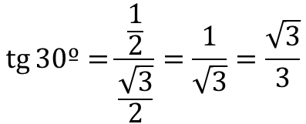


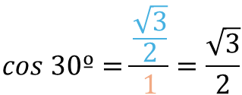

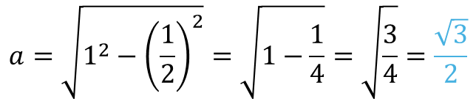
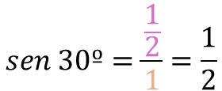
TEMA 7: Trigonometría
Los triángulos rectángulos cuyos ángulos agudos son 45°, 30° o 60° aparecen con
mucha frecuencia, por lo que resultan especialmente interesantes en geometría.
RAZONES TRIGONOMÉTRICAS DE 30º
$$sen 30º=\frac{\frac{1}{2}}{1}=\frac{1}{2}$$
$$30º$$
$$1$$
$\frac{1}{2}$
1
$$cos 30º=\frac{\frac{\sqrt{3}}{2}}{1}=\frac{\sqrt{3}}{2}$$
$$30º$$
a
1
$\frac{\sqrt{3}}{2}$
$$60º$$
$$\operatorname{tg}{30º}=\frac{\frac{1}{2}}{\frac{\sqrt{3}}{2}}=\frac{1}{\sqrt{3}}=\frac{\sqrt{3}}{3}$$
$\frac{1}{2}$
$$a=\sqrt{1^{2}−{\left(\frac{1}{2}\right)}^{2}}=\sqrt{1−\frac{1}{4}}=\sqrt{\frac{3}{4}}=\frac{\sqrt{3}}{2}$$

Slide 5

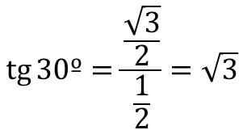

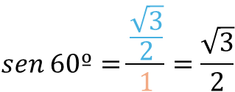


TEMA 7: Trigonometría
Los triángulos rectángulos cuyos ángulos agudos son 45°, 30° o 60° aparecen con
mucha frecuencia, por lo que resultan especialmente interesantes en geometría.
RAZONES TRIGONOMÉTRICAS DE 60º
$$sen 60º=\frac{\frac{\sqrt{3}}{2}}{1}=\frac{\sqrt{3}}{2}$$
$$30º$$
$$1$$
$\frac{\sqrt{3}}{2}$
1
$$cos 60º=\frac{\frac{1}{2}}{1}=\frac{1}{2}$$
$$60º$$
a
1
$\frac{1}{2}$
$$60º$$
$$\operatorname{tg}{30º}=\frac{\frac{\sqrt{3}}{2}}{\frac{1}{2}}=\sqrt{3}$$
$\frac{1}{2}$
$$a=\sqrt{1^{2}−{\left(\frac{1}{2}\right)}^{2}}=\sqrt{1−\frac{1}{4}}=\sqrt{\frac{3}{4}}=\frac{\sqrt{3}}{2}$$

Slide 6














TEMA 7: Trigonometría
Los triángulos rectángulos cuyos ángulos agudos son 45°, 30° o 60° aparecen con
mucha frecuencia, por lo que resultan especialmente interesantes en geometría.
TABLA DE RAZONES TRIGONOMÉTRICAS
 | 30º | 45º | 60º
sen
cos
tg
$$\frac{\sqrt{1}}{2}$$
$$\frac{\sqrt{2}}{2}$$
$$\frac{\sqrt{3}}{2}$$
$$1$$
$$1$$
$\frac{\sqrt{3}}{2}$
$$1$$
$\frac{1}{2}$
$\frac{\sqrt{2}}{2}$
$$30º$$
$$45º$$
$$60º$$
$\frac{\sqrt{3}}{2}$
$\frac{\sqrt{2}}{2}$
$\frac{1}{2}$

Slide 7
TEMA 7: Trigonometría
Los triángulos rectángulos cuyos ángulos agudos son 45°, 30° o 60° aparecen con
mucha frecuencia, por lo que resultan especialmente interesantes en geometría.
TABLA DE RAZONES TRIGONOMÉTRICAS
 | 30º | 45º | 60º
sen
cos
tg
$$\frac{\sqrt{1}}{2}$$
$$\frac{\sqrt{2}}{2}$$
$$\frac{\sqrt{3}}{2}$$
$$1$$
$$1$$
$\frac{\sqrt{3}}{2}$
$$1$$
$\frac{1}{2}$
$\frac{\sqrt{2}}{2}$
$$30º$$
$$45º$$
$$60º$$
$\frac{\sqrt{3}}{2}$
$\frac{\sqrt{2}}{2}$
$\frac{1}{2}$

Slide 8
TEMA 7: Trigonometría
Los triángulos rectángulos cuyos ángulos agudos son 45°, 30° o 60° aparecen con
mucha frecuencia, por lo que resultan especialmente interesantes en geometría.
TABLA DE RAZONES TRIGONOMÉTRICAS
 | 30º | 45º | 60º
sen
cos
tg
$$\frac{\sqrt{1}}{2}$$
$$\frac{\sqrt{2}}{2}$$
$$\frac{\sqrt{3}}{2}$$
$$1$$
$$1$$
$\frac{\sqrt{3}}{2}$
$$1$$
$\frac{1}{2}$
$\frac{\sqrt{2}}{2}$
$$30º$$
$$45º$$
$$60º$$
$\frac{\sqrt{3}}{2}$
$\frac{\sqrt{2}}{2}$
$\frac{1}{2}$

Slide 9
TEMA 7: Trigonometría
Los triángulos rectángulos cuyos ángulos agudos son 45°, 30° o 60° aparecen con
mucha frecuencia, por lo que resultan especialmente interesantes en geometría.
TABLA DE RAZONES TRIGONOMÉTRICAS
 | 30º | 45º | 60º
sen
cos
tg
$$\frac{\sqrt{1}}{2}$$
$$\frac{\sqrt{2}}{2}$$
$$\frac{\sqrt{3}}{2}$$
$$1$$
$$1$$
$\frac{\sqrt{3}}{2}$
$$1$$
$\frac{1}{2}$
$\frac{\sqrt{2}}{2}$
$$30º$$
$$45º$$
$$60º$$
$\frac{\sqrt{3}}{2}$
$\frac{\sqrt{2}}{2}$
$\frac{1}{2}$

Slide 10



TEMA 7: Trigonometría
Los triángulos rectángulos cuyos ángulos agudos son 45°, 30° o 60° aparecen con
mucha frecuencia, por lo que resultan especialmente interesantes en geometría.
TABLA DE RAZONES TRIGONOMÉTRICAS
 | 30º | 45º | 60º
sen
cos
tg
$$\frac{1}{2}$$
$$\frac{\sqrt{2}}{2}$$
$$\frac{\sqrt{3}}{2}$$
$$1$$
$$1$$
$\frac{\sqrt{3}}{2}$
$$1$$
$\frac{1}{2}$
$\frac{\sqrt{2}}{2}$
$$\frac{\sqrt{3}}{2}$$
$$\frac{\sqrt{2}}{2}$$
$$\frac{\sqrt{1}}{2}$$
$$30º$$
$$45º$$
$$60º$$
$\frac{\sqrt{3}}{2}$
$\frac{\sqrt{2}}{2}$
$\frac{1}{2}$

Slide 11
TEMA 7: Trigonometría
Los triángulos rectángulos cuyos ángulos agudos son 45°, 30° o 60° aparecen con
mucha frecuencia, por lo que resultan especialmente interesantes en geometría.
TABLA DE RAZONES TRIGONOMÉTRICAS
 | 30º | 45º | 60º
sen
cos
tg
$$\frac{1}{2}$$
$$\frac{\sqrt{2}}{2}$$
$$\frac{\sqrt{3}}{2}$$
$$1$$
$$1$$
$\frac{\sqrt{3}}{2}$
$$1$$
$\frac{1}{2}$
$\frac{\sqrt{2}}{2}$
$$\frac{\sqrt{3}}{2}$$
$$\frac{\sqrt{2}}{2}$$
$$\frac{\sqrt{1}}{2}$$
$$30º$$
$$45º$$
$$60º$$
$\frac{\sqrt{3}}{2}$
$\frac{\sqrt{2}}{2}$
$\frac{1}{2}$

Slide 12
TEMA 7: Trigonometría
Los triángulos rectángulos cuyos ángulos agudos son 45°, 30° o 60° aparecen con
mucha frecuencia, por lo que resultan especialmente interesantes en geometría.
TABLA DE RAZONES TRIGONOMÉTRICAS
 | 30º | 45º | 60º
sen
cos
tg
$$\frac{1}{2}$$
$$\frac{\sqrt{2}}{2}$$
$$\frac{\sqrt{3}}{2}$$
$$1$$
$$1$$
$\frac{\sqrt{3}}{2}$
$$1$$
$\frac{1}{2}$
$\frac{\sqrt{2}}{2}$
$$\frac{\sqrt{3}}{2}$$
$$\frac{\sqrt{2}}{2}$$
$$\frac{\sqrt{1}}{2}$$
$$30º$$
$$45º$$
$$60º$$
$\frac{\sqrt{3}}{2}$
$\frac{\sqrt{2}}{2}$
$\frac{1}{2}$

Slide 13



TEMA 7: Trigonometría
Los triángulos rectángulos cuyos ángulos agudos son 45°, 30° o 60° aparecen con
mucha frecuencia, por lo que resultan especialmente interesantes en geometría.
TABLA DE RAZONES TRIGONOMÉTRICAS
 | 30º | 45º | 60º
sen
cos
tg
$$\frac{1}{2}$$
$$\frac{\sqrt{2}}{2}$$
$$\frac{\sqrt{3}}{2}$$
$$\frac{\sqrt{3}}{2}$$
$$\frac{\sqrt{2}}{2}$$
$$\frac{1}{2}$$
$$\frac{\sqrt{3}}{3}$$
$$\frac{\sqrt{3}}{3}$$

Slide 14


TEMA 7: Trigonometría
Los triángulos rectángulos cuyos ángulos agudos son 45°, 30° o 60° aparecen con
mucha frecuencia, por lo que resultan especialmente interesantes en geometría.
TABLA DE RAZONES TRIGONOMÉTRICAS
 | 30º | 45º | 60º
sen
cos
tg
$$\frac{1}{2}$$
$$\frac{\sqrt{2}}{2}$$
$$\frac{\sqrt{3}}{2}$$
$$\frac{\sqrt{3}}{2}$$
$$\frac{\sqrt{2}}{2}$$
$$\frac{1}{2}$$
$$1$$
$$\frac{\sqrt{3}}{3}$$
$$1$$
$$\frac{\sqrt{3}}{3}$$

Slide 15


TEMA 7: Trigonometría
Los triángulos rectángulos cuyos ángulos agudos son 45°, 30° o 60° aparecen con
mucha frecuencia, por lo que resultan especialmente interesantes en geometría.
TABLA DE RAZONES TRIGONOMÉTRICAS
$$\sqrt{3}$$
 | 30º | 45º | 60º
sen
cos
tg
$$\frac{1}{2}$$
$$\frac{\sqrt{2}}{2}$$
$$\frac{\sqrt{3}}{2}$$
$$\frac{\sqrt{3}}{2}$$
$$\frac{\sqrt{2}}{2}$$
$$\frac{1}{2}$$
$$1$$
$$\frac{\sqrt{3}}{3}$$
$$\sqrt{3}$$
$$1$$
$$\frac{\sqrt{3}}{3}$$

